Slide 1

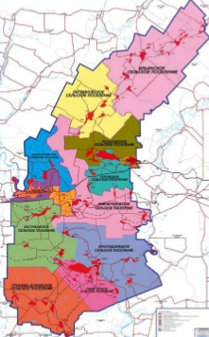
Финансовое управление Администрации Белокалитвинского района
БЮДЖЕТ ДЛЯ ГРАЖДАН
Бюджет Белокалитвинского района
на 2019 год и на плановый период
2020 и 2021 годов
(утвержден решением Собрания депутатов
Белокалитвинского района от 27.12.2018 года № 285)

Slide 2

Финансовое управление Администрации Белокалитвинского района
Прогноз социально-экономического развития Белокалитвинского района на 2019-2024 годы (Распоряжение Администрации Белокалитвинского района от 06.11.2018 № 145)
Основные направления бюджетной налоговой политики Белокалитвинского района на 2019-20201годы (Постановления Администрации Белокалитвинского района от 06.11.2018 № 1878)
Указ Президента Российской Федерации от 07.05.2018 г. № 204 «О национальных целях и стратегических задачах развития Российской Федерации на период до 2024 года»
Проект областного закона «Об областном бюджете на 2019 год и на плановый период 2020 и 2021 годов»
Основа формирования бюджета Белокалитвинского района
на 2019 год и на плановый период 2020 и 2021 годов

Slide 3
Финансовое управление Администрации Белокалитвинского района
Особенности составления проекта бюджета Белокалитвинского района на 2019 год и на плановый период 2020 и 2021 годов
Уточнение объема безвозмездных поступлений в соответствии с проектом областного закона «Об областном бюджете на 2019 год и на плановый период 2020 и 2021 годов»
Доходы бюджета сформированы с учетом изменений, внесенных в бюджетное и налоговое законодательство
Обеспечение реализации Указа Президента Российской Федерации от 07.05.2018 года № 204 «О национальных целях и стратегических задачах развития Российской Федерации на период до 2024 года»
Расходы сформированы на основе вновь принятых муниципальных программ Белокалитвинского района
Параметры бюджета района сформированы с учетом бюджетного эффекта, предварительно спрогнозированного в соответствии с Планом мероприятий по росту доходного потенциала Белокалитвинского района, оптимизации расходов бюджета района и сокращению муниципального долга Белокалитвинского района до 2020 года
Соблюдение условий в соответствии с заключенными соглашениями о предоставлении дотации на выравнивание бюджетной обеспеченности из областного бюджета

Slide 4
Финансовое управление Администрации Белокалитвинского района
Основные направления бюджетной и налоговой политики Белокалитвинского района
на 2019-2021 годы
Утверждены постановлением Администрации Белокалитвинского района от 06.11.2018 года № 1878
Сбалансированность консолидированного бюджета
Устойчивость бюджетной системы
Стратегия социально-экономического развития Белокалитвинского района на период до 2030 года
КЛЮЧЕВЫЕ ЗАДАЧИ:
Реализация Указов Президента РФ
Достижение целей социально-экономического развития Белокалитвинского района

Slide 5





Финансовое управление Администрации Белокалитвинского района
Основные приоритеты
Белокалитвинского района
Обеспечение социального благополучия населения
Экономический рост
пути реализации бюджетной политики
Повышение налоговых и неналоговых поступлений в консолидированный бюджет
Формирование расходов с учетом их оптимизации и повышения эффективности
Инвестиро-вание в человеческий капитал
Проведение взвешенной долговой политики
Совершенствование межбюджетных отношений

Slide 6
Финансовое управление Администрации Белокалитвинского района
Меры, принимаемые для обеспечения сбалансированности бюджета Белокалитвинского района
План мероприятий по росту доходного потенциала Белокалитвинского района, оптимизации расходов местного бюджета и сокращению муниципального долга Белокалитвинского района до 2020 года, утвержденный распоряжением Администрации Белокалитвинского района от 28.09.2018 № 120
План мероприятий по устранению с 1 января 2019 года неэффективных льгот (понижение ставок по налогам), утвержденный постановлением Администрации Белокалитвинского района от 06.08.2018 № 1313
Контроль за качественным и своевременным принятием местных бюджетов

Slide 7
ПОКАЗАТЕЛИ ПРОГНОЗА СОЦИАЛЬНО-ЭКОНОМИЧЕСКОГО РАЗВИТИЯ РОСТОВСКОЙ ОБЛАСТИ и БЕЛОКАЛИТВИНСКОГО РАЙОНА
Финансовое управление Администрации Белокалитвинского района
Показатель | 2018 оценка | Прогноз
 |  | 2019 | 2020 | 2021
Численность постоянного населения (среднегодовая), тыс. человек | 91,10 | 89,95 | 88,60 | 87,50
Индекс потребительских цен (декабрь к декабрю), процентов | 103,1 | 104,3 | 103,8 | 104,0

Slide 8
Финансовое управление Администрации Белокалитвинского района
ПОКАЗАТЕЛИ ПРОГНОЗА СОЦИАЛЬНО-ЭКОНОМИЧЕСКОГО РАЗВИТИЯ РОСТОВСКОЙ ОБЛАСТИ и БЕЛОКАЛИТВИНСКОГО РАЙОНА
№ п/п | Наименование показателя | Единица измерения | 2018 оценка | Прогноз
 |  |  |  | 2019 | 2020 | 2021
1. | Фонд заработной платы
 | В действующих ценах, всего | млн. рублей | 6 104,3 | 6 534,2 | 6 988,5 | 7 456,7
 | темп роста в действующих ценах | процентов к предыдущему году | 111,1 | 107,0 | 106,9 | 106,7
2. | Прибыль прибыльных предприятий
 | в действующих ценах | млн. рублей | 2 252,4 | 2 450,4 | 2 672,0 | 2 883,8
 | темп роста в действующих ценах | процентов к предыдущему году | 108,6 | 108,8 | 109,0 | 108,0

Slide 9
Финансовое управление Администрации Белокалитвинского района
Основные характеристики консолидированного бюджета на 2019 год и на плановый период 2020 и 2021 годов
Тыс. рублей
Показатель | Конс. бюджета на 2019 год | в том числе |  | Конс. бюджета на 2020 год | в том числе |  | Конс. бюджета на 2021 год | в том числе
 |  | Бюджет района | Бюджеты поселений |  | Бюджет района | Бюджеты поселений |  | Бюджет района | Бюджеты поселений
I. Доходы, всего | 4 232 345,6 | 3 469 184,0 | 763 161,6 | 3 820 393,2 | 3 165 388,6 | 655 004,6 | 4 560 317,3 | 3 617 341,0 | 942 976,3
Налоговые и неналоговые доходы | 641 163,8 | 485 918,3 | 155 245,5 | 690 257,5 | 524 606,4 | 165 651,1 | 793 573,9 | 616 540,8 | 177 033,1
Безвозмезд-ные поступления | 3 591 181,8 | 2 983 265,7 | 607 916,1 | 3 130 135,7 | 2 640 782,2 | 489 353,5 | 3 766 743,4 | 3 000 800,2 | 765 943,2
II. Расходы, всего | 4 281 581,5 | 3 510 611,1 | 770 970,4 | 3 820 393,2 | 3 165 388,6 | 655 004,6 | 4 560 317,3 | 3 617 341,0 | 942 976,3
III. Дефицит, Профицит | -49 235,9 | -41 427,1 | -7 808,8 | 0,0 | 0,00 | 0,00 | 0,0 | 0,0 | 0,0

Slide 10
Финансовое управление Администрации Белокалитвинского района
Основные характеристики бюджета
Белокалитвинского района
на 2019-2021 годы
Тыс. рублей
Показатель | Плановые бюджетные назначения на 2019 год | Плановые бюджетные назначения на 2020 год | Плановые бюджетные назначения на 2021 год
I. Доходы, всего | 3 469 184,0 | 3 165 388,6 | 3 617 341,0
Безвозмездные поступления | 2 983 265,7 | 2 640 782,2 | 3 000 800,2
II. Расходы, всего | 3 510 611,1 | 3 165 388,6 | 3 617 341,0
III. Дефицит, Профицит | -41 427,1 | 0,0 | 0,0

Slide 11
Финансовое управление Администрации Белокалитвинского района
Основные параметры бюджета
Белокалитвинского района на 2019 год
Доходы бюджета
3 469 184,0
Расходы бюджета
3 510 611,1
Тыс. рублей
Тыс. рублей
Налоги на доходы
физических лиц
377 761,2
Социальная политика
1 222 123,6
Образование
1 331 439,9
Налоги на совокупный
доход
25 527,6
Здравоохранение
47 137,7
Государственная пошлина
16 165,3
Жилищно-коммунальное
хозяйство
511 504,4
Акцизы
30 190,4
Дорожный фонд
91 225,0
Финансовая помощь
из областного бюджета
2 983 265,7
Сельское хозяйство
4 734,9
Иные доходы
36 273,8
Иные расходы
302 445,6

Slide 12

Финансовое управление Администрации Белокалитвинского района
Динамика доходов
консолидированного и районного бюджетов Белокалитвинского района
млн. рублей

Slide 13
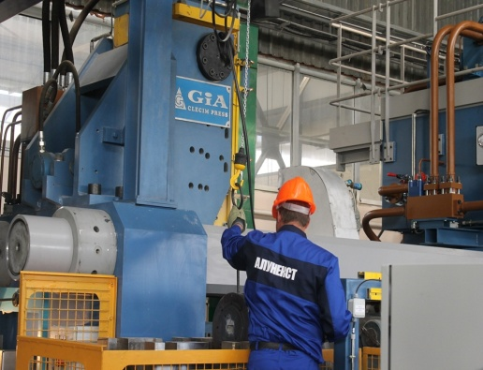
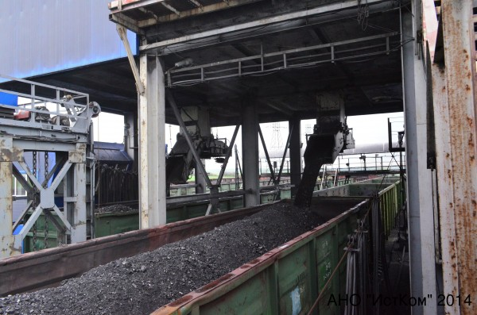

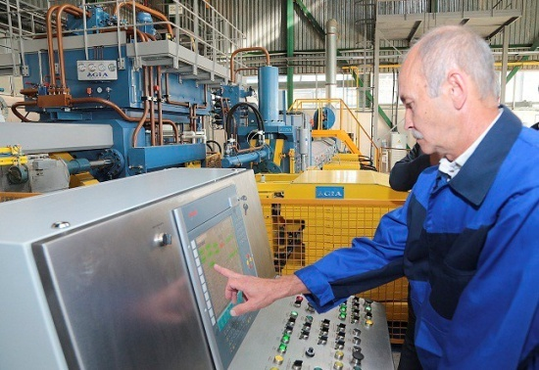
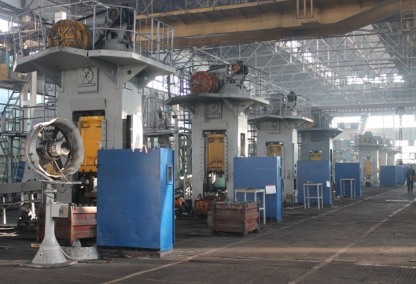
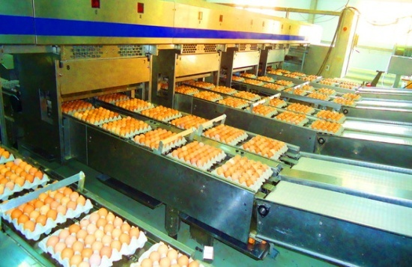
Финансовое управление Администрации Белокалитвинского района
Крупнейшие налогоплательщики Белокалитвинского района
АО «Алюминий металлург Русс»
ООО «Шахтоуправление Садкинское»
ООО «Алунекст»
ООО «БК-Алпроф»
ЗАО «Феррум»
ООО «СБП-Регион»

Slide 14

Финансовое управление Администрации Белокалитвинского района
Собственные доходы консолидированного и районного бюджета Белокалитвинского района

Slide 15
Финансовое управление Администрации Белокалитвинского района
Структура налоговых и неналоговых доходов бюджета Белокалитвинского района в 2019 году

Slide 16
Финансовое управление Администрации Белокалитвинского района

Slide 17

Финансовое управление Администрации Белокалитвинского района
Динамика поступлений налога на совокупный доход в бюджет Белокалитвинского района
Тыс. рублей

Slide 18

Финансовое управление Администрации Белокалитвинского района
Динамика поступлений в бюджет Белокалитвинского района по подакцизным товарам
(акцизы на нефтепродукты)
Тыс. рублей

Slide 19
Финансовое управление Администрации Белокалитвинского района
Основные приоритеты и подходы к формированию расходов бюджета Белокалитвинского района на 2019-2021 годы
Исходные данные на 2019 и 2021 годы – утвержденные ассигнования в решении Собрания депутатов от 28.12.2017 № 188 «О бюджете Белокалитвинского района на 2018 год и плановый период 2019 и 2020 годов», на 2021 год – бюджетные ассигнования 2020 года, установленные данным решением
Индексация социальных выплат исходя из уровня инфляции с 1 января 2019 года на 4,3 процента, с 1 января 2020 года на 3,8 процента, с 1 января 2021 года на 4,0 процента
Индексация размеров оплаты труда работников муниципальных учреждений на прогнозный уровень инфляции с 1 октября 2019 года на 4,3 процента, средства на индексацию с 1 октября 2020 года на 3,8 процента и с 1 октября 2021 года на 4,0 процента зарезервированы в составе условно-утвержденных расходов
Увеличение расходов на заработную плату низкооплачиваемых работников в связи с доведением минимального размера оплаты труда до величины прожиточного минимума трудоспособного населения в 2019 году до 11 280 рублей
Принятие мер по недопущению снижения достигнутых ранее показателей уровня оплаты труда категорий работников социальной сферы, определенных в указах Президента Российской Федерации 2012 года, а также сохранению уровня, установленного в этих указах

Slide 20
Финансовое управление Администрации Белокалитвинского района
Расходы бюджета Белокалитвинского района на 2019 год
Содержание аппарата управления
9 органов местного самоуправления
271 работников органов местного самоуправления
132 402,3
Финансовое обеспечение муниципальных учреждений
111 муниципальный учреждений
1 736 103,0
Меры социальной поддержки отдельных категорий граждан
ветераны труда, труженики тыла, граждане, пострадавшие от политических репрессий, малоимущие семьи и одиноко проживающие граждане, многодетные семьи, дети сироты и дети, оставшиеся без попечения родителей, молодые семьи, граждане, работающие и проживающие в сельской местности
951 505,1
Бюджетные инвестиции в муниципальную собственность
Строительство и реконструкция объектов
Капитальный ремонт
118 177,2
Субсидии юридическим лицам (за исключением государственных и муниципальных учреждений), индивидуальным предпринимателям, физически лицам)
15 318,9
Дорожное хозяйство
Капитальный ремонт
91 225,0
Межбюджетные трансферты бюджетам поселений на исполнение полномочий муниципальных образований
445 781,8
Резервный фонд Администрации Белокалитвинского района
5 000,0
Прочие расходные обязательства
15 097,8

Slide 21
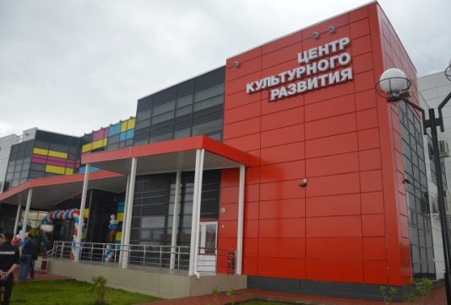
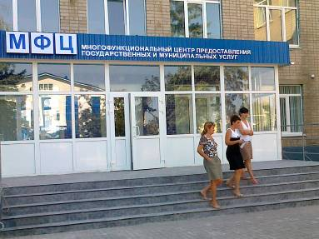
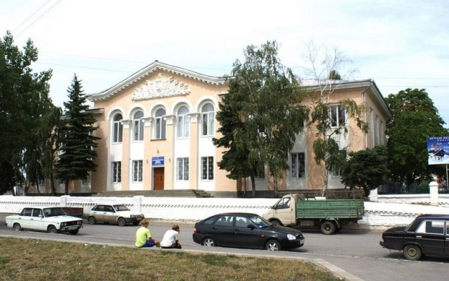
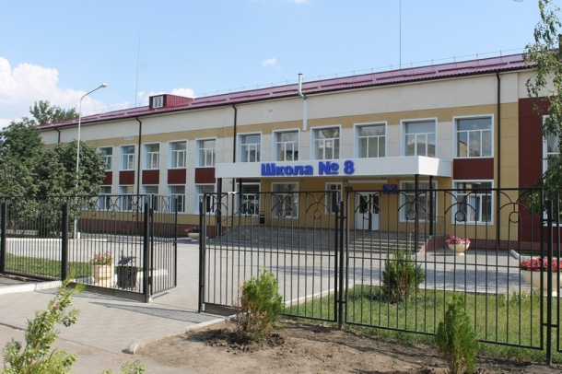
Финансовое управление Администрации Белокалитвинского района
Финансовое обеспечение
муниципальных учреждений
на 2019 год
Финансовое обеспечение
111 муниципальных учреждений
(более 3,5 тысяч работников)
1 736 103,0 тыс. рублей
Финансовое обеспечение
1 казенного учреждения
22 223,0 тыс. рублей
Финансовое обеспечение
1 автономного учреждения
30 181,0 тыс. рублей
Финансовое обеспечение 109 бюджетных учреждений
1 683 699,0 тыс. рублей

Slide 22
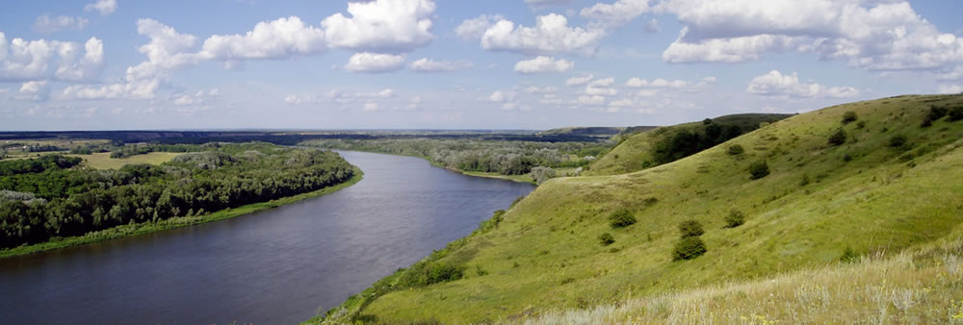
Финансовое управление Администрации Белокалитвинского района
Динамика расходов консолидированного бюджета и бюджета Белокалитвинского района
Тыс. рублей

Slide 23
Финансовое управление Администрации Белокалитвинского района
Структура расходов
по разделам бюджетной классификации (%)

Slide 24
Финансовое управление Администрации Белокалитвинского района
Структура расходов по разделам бюджетной классификации (тыс. рублей)

Slide 25
Финансовое управление Администрации Белокалитвинского района
Расходы Бюджета Белокалитвинского района в 2019 году (тыс. рублей)

Slide 26




Финансовое управление Администрации Белокалитвинского района
Расходы Бюджета Белокалитвинского района на социальную сферу в 2019 году (тыс. рублей)
Социальная сфера
77,5%
Образование 37,9%
Культура, кинематография 3,4%
Здравоохранение 1,3%
Социальная политика
34,8%
Физическая культура и спорт 0,1%
Расходы на социальную сферу в 2017-2019 году
(тыс. рублей)
2019 год – 2 722 891,8
2018 год – 2 492 846,8
2017 год – 2 165 514,8

Slide 27
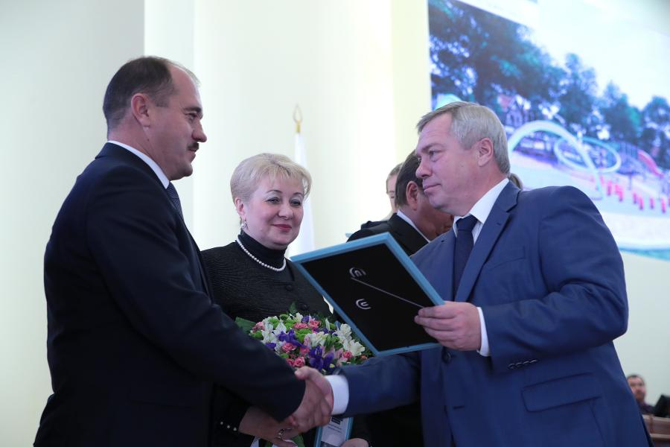
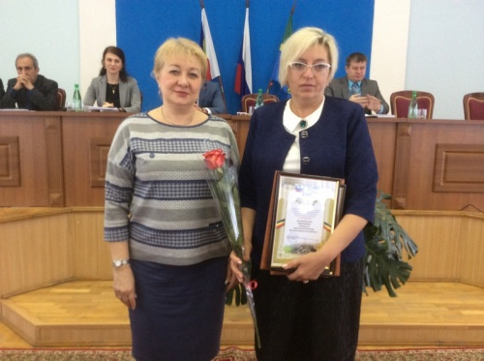
Финансовое управление Администрации Белокалитвинского района
Расходы на обеспечение деятельности
аппарата управления
2018 год –
131 480,1 тыс. рублей или 3,9%
2019 год –
132 402,3 тыс. рублей или 3,8%

Slide 28


Финансовое управление Администрации Белокалитвинского района
Структура расходов бюджета Белокалитвинского района на образование

Slide 29

Основные направления расходов в сфере образование
Финансовое управление Администрации Белокалитвинского района
Направление | 2019 год (тыс. рублей)
Предоставление дошкольного образования | 398 857,9
Предоставление общего образования | 743 709,6
Предоставление дополнительного образования | 133 042,7
Молодежная политика | 27 067,2
Другие вопросы в области образования | 28 762,5

Slide 30


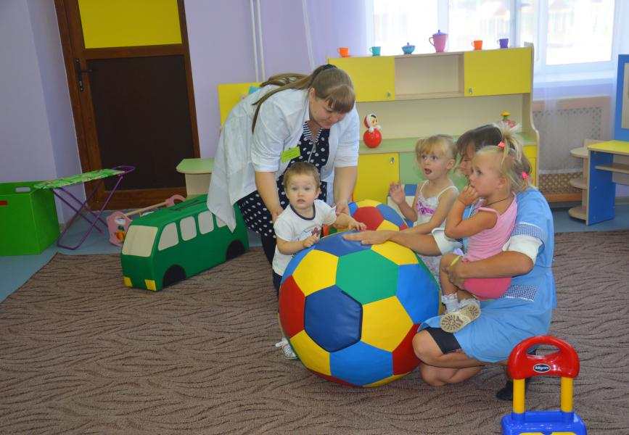
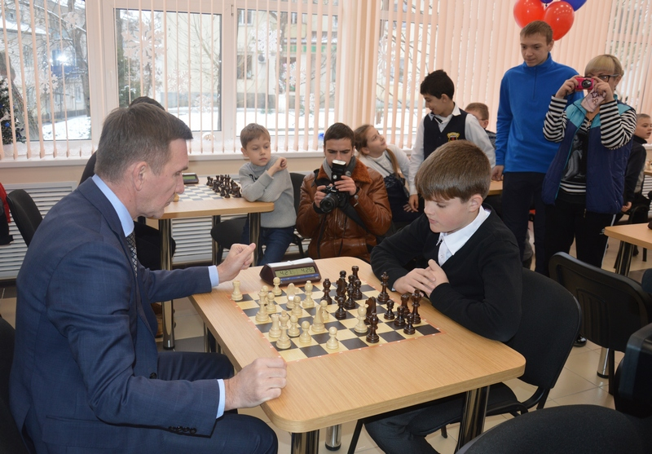
Финансовое управление Администрации Белокалитвинского района
Муниципальные бюджетные образовательные учреждения Белокалитвинского района
Муниципальные бюджетные общеобразовательные учреждения Белокалитвинского района:
38
Муниципальные бюджетные дошкольные образовательные учреждения Белокалитвинского района:
48
Муниципальные бюджетные учреждения дополнительного образования Белокалитвинского района и прочие бюджетные учреждения
6
6

Slide 31
Финансовое управление Администрации Белокалитвинского района
Численность детей, обучающихся
в образовательных организациях
человек

Slide 32

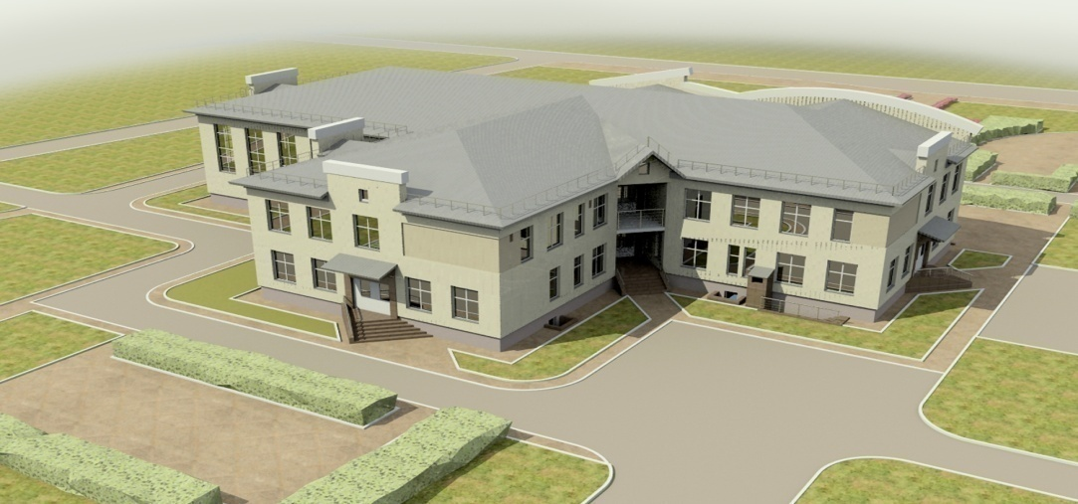
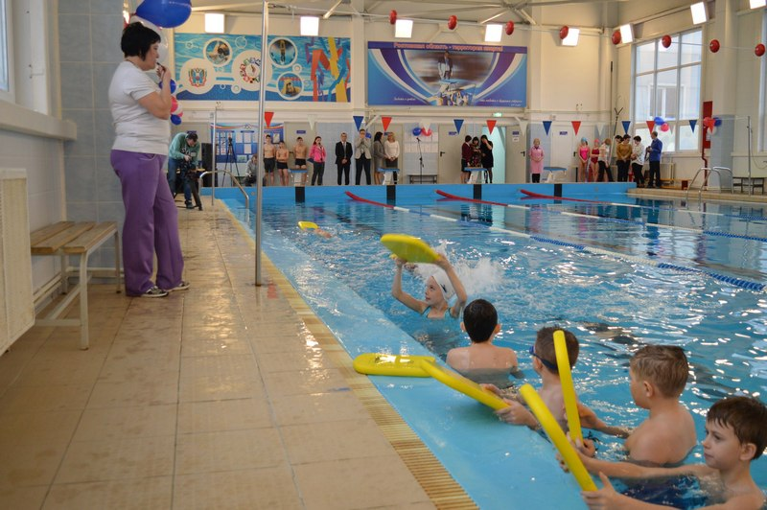
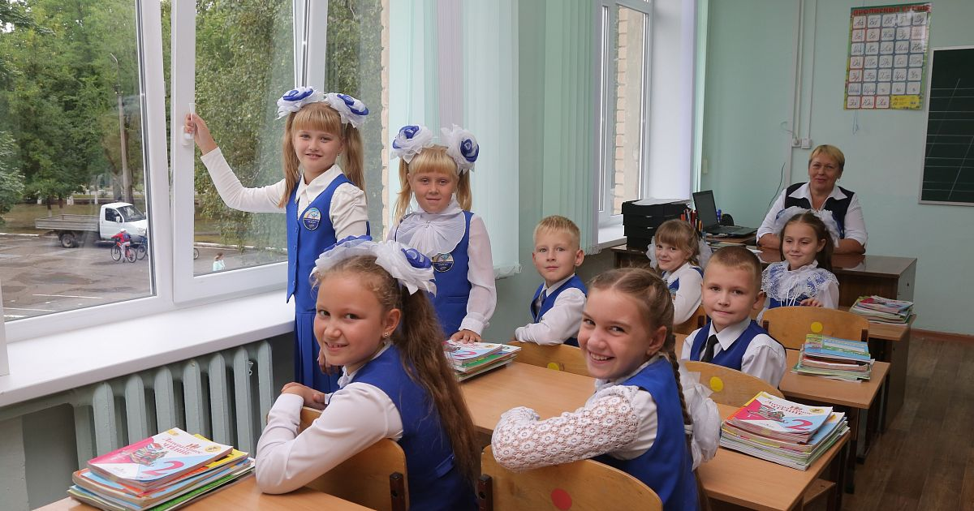
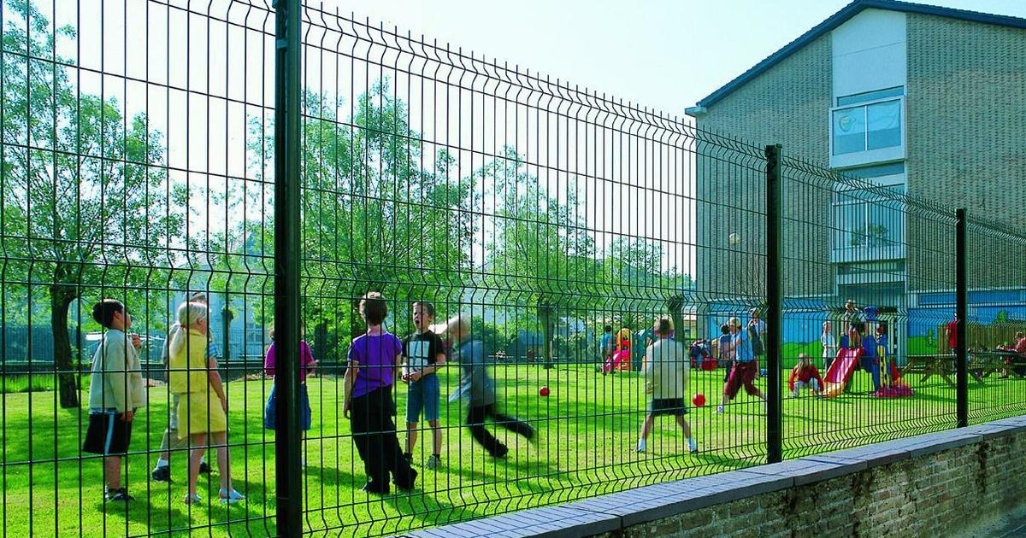
Финансовая помощь в сфере образования 2019 год
Финансовое управление Администрации Белокалитвинского района
Предоставление субсидий Белокалитвинскому району в 2019 году
Разработка ПСД на капитальный ремонт МБОУ Богураевская СОШ
6 601,9 тыс. рублей
Реализация проекта «Всеобуч по плаванию» 680,7 тыс. рублей
Замена оконных и дверных блоков в школах 7 338,7 тыс. рублей
Устройство ограждений территорий 4 школ 3 182,2 тыс. рублей

Slide 33

Структура расходов по разделу «Культура» на 2019 год
Финансовое управление Администрации Белокалитвинского района
Финансовое управление Администрации Белокалитвинского района

Slide 34

Расходы на повышение заработной платы работникам учреждений культуры в 2019 году
Финансовое управление Администрации Белокалитвинского района
Финансовое управление Администрации Белокалитвинского района

Slide 35


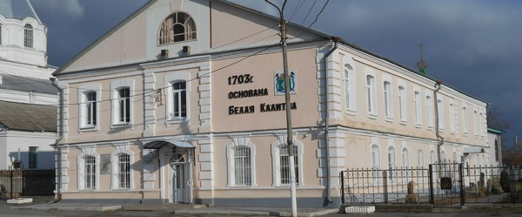
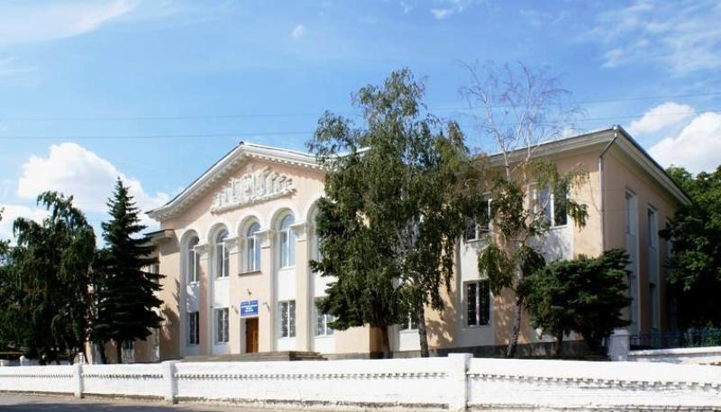
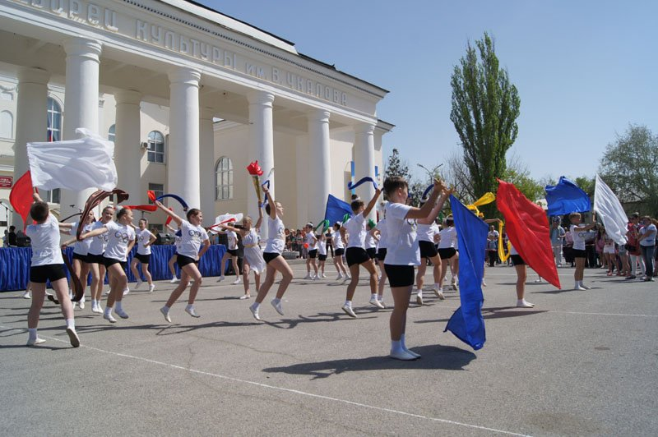
Муниципальные бюджетные учреждения, подведомственные отделу культуры Белокалитвинского района:
Финансовое управление Администрации Белокалитвинского района
Центральная районная библиотека
Историко-краеведческий музей
Музыкальные школы:
4 учреждения
Клубы:
13 учреждений, из них 12 в поселениях
1 Центр культурного развития

Slide 36
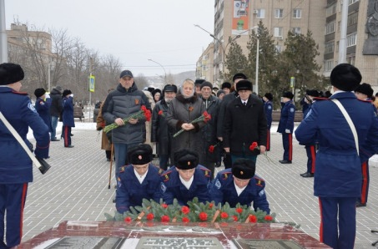
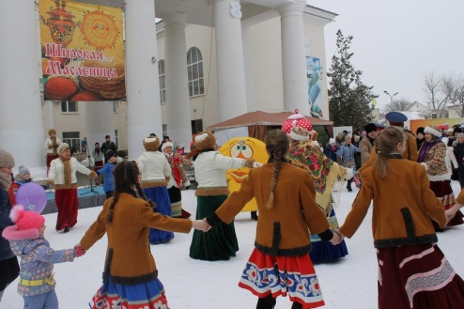
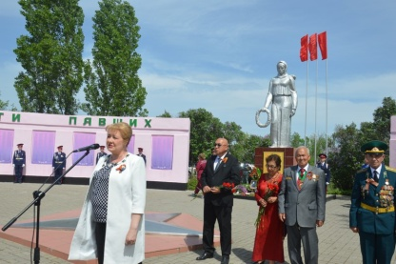
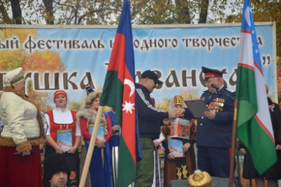
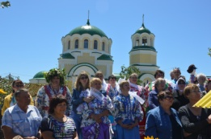
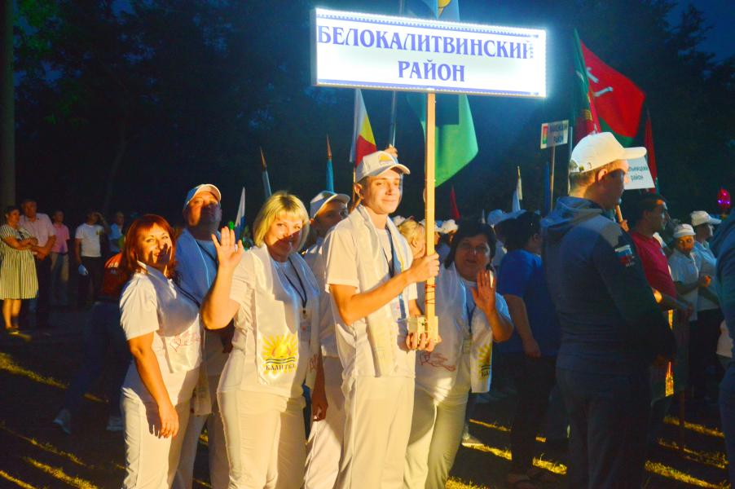
Финансовое управление Администрации Белокалитвинского района
Ежегодные мероприятия в сфере культуры, запланированные в Белокалитвинском районе на 2019 год
День Победы-
140,0 тыс. рублей
Освобождение города 12,0 тыс. рублей
Масленица-
20,0 тыс. рублей
Слет работников культуры 145,0 тыс. рублей
Точка опоры-
5,0 тыс. рублей
Матушка Казанская-50,0 тыс. рублей
Троица-
50,0 тыс. рублей
День работника культуры
20,0 тыс. рублей

Slide 37


Финансовое управление Администрации Белокалитвинского района
Расходы бюджета Белокалитвинского района на здравоохранение в 2019-2021 годах
Тыс. рублей
 | 2019 год | 2020 год | 2021 год
Здравоохранение, всего | 47 137,7 | 41 697,3 | 38 964,6
Стационарная медицинская помощь | 33 239,9 | 28 027,1 | 29 040,7
Амбулаторная помощь | 5 887,3 | 2 636,0 | 1436,0
Скорая медицинская помощь | 121,6 | 2 866,0 | 122,6
Другие вопросы в области здравоохранения | 7 888,9 | 8 168,2 | 8 365,3

Slide 38
Расходы бюджета района в 2019-2021 годах на предоставление субсидий для муниципальных учреждений здравоохранения
Финансовое управление Администрации Белокалитвинского района
Приобретение модульных
фельдшерско-акушерских
пунктов и врачебных амбулаторий
(приобретение и оснащение модуля
для врачебной амбулатории)
2020 год
2 400,0 тыс. рублей
2021 год
1 200,0 тыс. рублей
Приобретение автомобилей
скорой медицинской помощи
2020 год
2 743,4 тыс. рублей
Капитальный ремонт
учреждений здравоохранения
2019 год
7 787,0 тыс. рублей
Приобретение
медицинского оборудования
2019 год
586,3 тыс. рублей

Slide 39

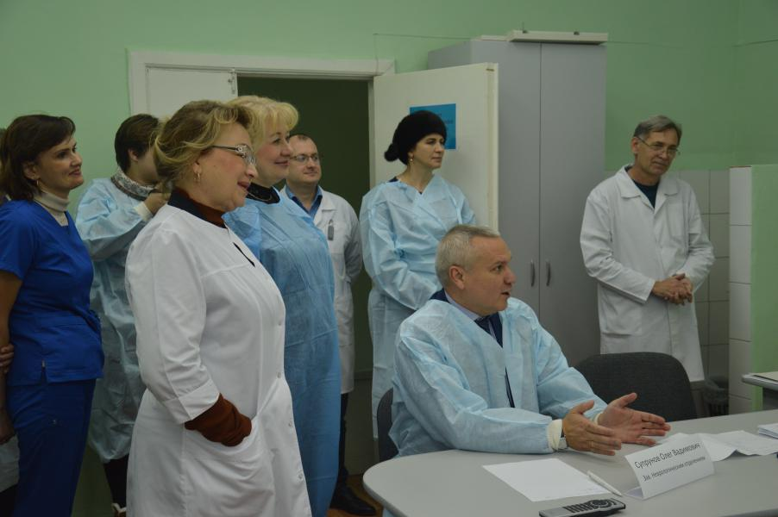
Финансовое управление Администрации Белокалитвинского района
Поддержка в сфере здравоохранения в 2019 году
Доплаты к стипендиям
25 студентам
241,0 тыс. рублей
Найм жилого помещения для иногородних врачей
13 человек
906,0 тыс. рублей

Slide 40
Финансовое управление Администрации Белокалитвинского района
Расходы бюджета Белокалитвинского района на
социальную политику в 2019-2021 годах

Slide 41
Финансовое управление Администрации Белокалитвинского района
Меры социальной поддержки семей, имеющих детей и проживающих на территории Белокалитвинского района
(часть 1)
Выплата компенсаций родительской платы за присмотр и уход за детьми в образовательной организации, реализующей образовательную программу дошкольного образования
2019 год-7 993,1 тыс. рублей, 2020 год-7 993,1 тыс. рублей, 2021 год-7 993,1 тыс. рублей
Выплата ежемесячных пособий на ребенка
2019 год-50 516,1 тыс. рублей, 2020 год-52 646,2 тыс. рублей, 2021 год-54 404,4 тыс. рублей
Поддержка детей из многодетных семей
2019 год- 12 709,5 тыс. рублей, 2020 год-13 736,4 тыс. рублей, 2021 год-14 778,2 тыс. рублей
Назначение и выплата единовременного пособия при всех формах устройства детей, лишенных родительского попечения, в семью
2019 год-592,3 тыс. рублей, 2020 год-615,0 тыс. рублей, 2021 год-639,5 тыс. рублей
Поддержка детей первого-второго года жизни из малоимущих семей
2019 год-10 957,3 тыс. рублей, 2020 год-11 374,3 тыс. рублей, 2021 год-11 830,3 тыс. рублей

Slide 42
Финансовое управление Администрации Белокалитвинского района
Меры социальной поддержки семей, имеющих детей и проживающих на территории Белокалитвинского района
(часть 2)
Поддержка малоимущих семей, имеющих детей в виде предоставления регионального материнского капитала
2019 год-10 673,2 тыс. рублей, 2020 год-10 673,2 тыс. рублей, 2021 год-10 673,2 тыс. рублей
Поддержка граждан, усыновивших (удочеривших) ребенка (детей), в виде единовременного денежного пособия
2019 год-90,0 тыс. рублей, 2020 год-90,0 тыс. рублей, 2021 год-90,0 тыс. рублей
Поддержка семей, имеющих детей в виде ежемесячной денежной выплаты в размере определенного в Ростовской области прожиточного минимума для детей, назначаемой в случае рождения после 31.12.2012 года 3-го ребенка (родного, усыновленного)
2019-54 794,9 тыс. рублей, 2020 год- 60 156,9 тыс. рублей, 2021 год-60 957,6 тыс. рублей
Поддержка беременных женщин из малоимущих семей, кормящих матерей и детей в возрасте до 3-х лет из малоимущих семей
2019 год-53,6 тыс. рублей, 2020 год-55,7 тыс. рублей, 2021 год-57,9 тыс. рублей

Slide 43
Финансовое управление Администрации Белокалитвинского района
Меры социальной поддержки семей, имеющих детей и проживающих на территории Белокалитвинского района
(часть 3)
Поддержка детей-сирот и детей, оставшихся без попечения родителей, лиц из числа детей-сирот, оставшихся без попечения родителей
2019 год-31 140,6 тыс. рублей, 2020 год-32 620,1 тыс. рублей, 2021 год-33 910,4 тыс. рублей
Единовременное пособие беременной жене военнослужащего, проходящего военную службу по призыву, а так же ежемесячного пособия на ребенка военнослужащего, проходящего военную службу по призыву
2019 год-297,4 тыс. рублей, 2020 год-310,3тыс. рублей, 2021 год-322,1 тыс. рублей
Предоставление жилых помещений детям-сиротам и детям, оставшимся без попечения родителей, лиц из числа детей-сирот, оставшихся без попечения родителей по договорам найма специализированных жилых помещений
2019 год-22 540,0 тыс. рублей, 2020 год-23 520,0 тыс. рублей, 2021 год-23 520,0 тыс. рублей

Slide 44
Финансовое управление Администрации Белокалитвинского района
Меры социальной поддержки иным категориям граждан, проживающим на территории Белокалитвинского района
(часть 4)
Поддержка в виде субсидий на оплату жилых помещений и коммунальных услуг
2019 год- 70 420,0тыс. рублей, 2020 год- 72 884,7 тыс. рублей, 2021 год- 75 435,7тыс. рублей
Поддержка граждан, подвергшихся воздействию радиации
2019 год- 3 767,0 тыс. рублей, 2020 год-4 247,1 тыс. рублей, 2021 год- 4 583,3 тыс. рублей
Поддержка отдельных категорий граждан, работающих и проживающих в сельской местности
2019 год-185 538,6 тыс. рублей, 2020 год-192 124,6 тыс. рублей, 2021 год-198 938,0 тыс. рублей
Материальная и иная помощь для погребения
2019 год-1 089,8 тыс. рублей, 2020 год-1 131,3 тыс. рублей, 2021 год-1 176,5 тыс. рублей

Slide 45
Финансовое управление Администрации Белокалитвинского района
Меры социальной поддержки иным категориям граждан проживающих на территории Белокалитвинского района
(часть 5)
Ежегодные денежные выплаты лицам, награжденным нагрудным знаком «Почетный донор России»
2019 год-4 855,8 тыс. рублей, 2020 год- 5 040,5 тыс. рублей, 2021 год- 5 242,1 тыс. рублей
Пособия лицам, не подлежащим обязательному социальному страхованию на случай временной нетрудоспособности и в связи с материнством, и лицам, уволенным в связи с ликвидацией организаций (прекращением деятельности, полномочий физическими лицами)
2019 год-53 838,3 тыс. рублей, 2020 год- 56117,4 тыс. рублей, 2021 год-58 270,5 тыс. рублей
Выплата инвалидам компенсаций страховых премий по договорам обязательного страхования гражданской ответственности владельцев транспортных средств
2019 год- 27,0 тыс. рублей, 2020 год- 27,0 тыс. рублей, 2021 год- 27,0 тыс. рублей

Slide 46
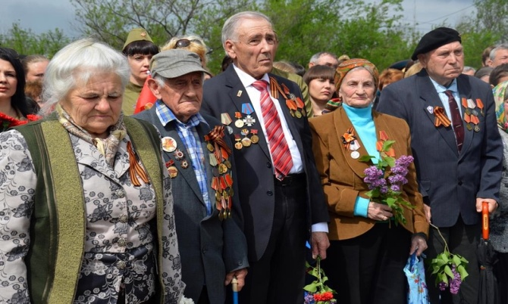
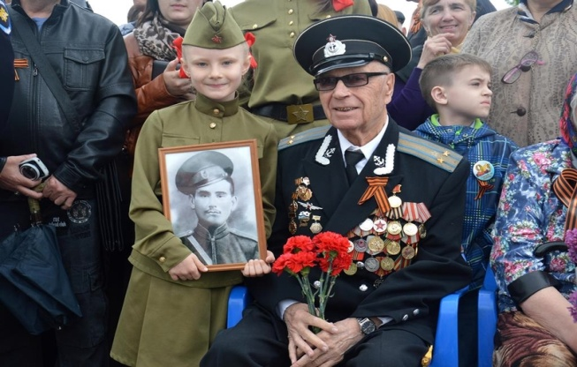
Финансовое управление Администрации Белокалитвинского района
Меры социальной поддержки тружеников тыла
Областной закон от 22.10.2004 № 163-ЗС
«О социальной поддержке тружеников тыла»
2019 год-1 128,5 тыс. рублей,
2020 год-1 134,9 тыс. рублей,
2021 год-1 141,9 тыс. рублей
бесплатное изготовление и ремонт зубных протезов
бесплатный проезд на территории Ростовской области независимо от места регистрации на всех видах городского пассажирского транспорта (кроме такси), на автомобильном транспорте общего пользования (кроме такси) пригородных и внутрирайонных маршрутов
бесплатный проезд на железнодорожном транспорте пригородного сообщения, на автомобильном транспорте пригородного межмуниципального и междугородного внутриобластного сообщений и оплата в размере 50 % стоимости проезда на водном транспорте пригородного сообщения

Slide 47
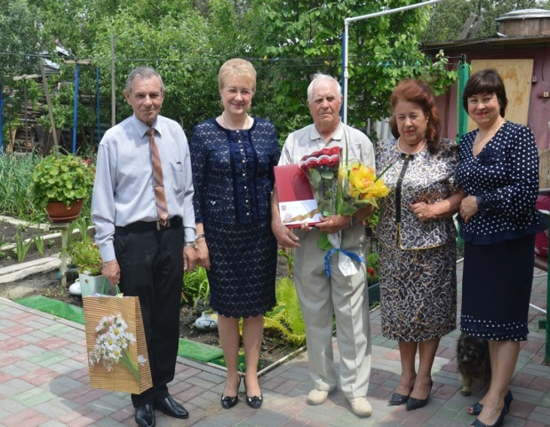
Финансовое управление Администрации Белокалитвинского района
Меры социальной поддержки
ветеранов труда и
ветеранов труда Ростовской области
Областной закон от 02.10.2004 № 175-ЗС
«О социальной поддержке ветеранов труда»
Областной закон от 20.09.2007 № 763-ЗС
«О ветеранах труда Ростовской области»
2019 год-68 009,3 тыс. рублей,
2020 год-69 887,2 тыс. рублей,
2021 год-71 835,3 тыс. рублей
2019 год-22 368,4 тыс. рублей,
2020 год-23 311,0 тыс. рублей,
2021 год-23 974,5 тыс. рублей
бесплатное изготовление и ремонт зубных протезов
бесплатный проезд на территории Ростовской области независимо от места регистрации на всех видах городского пассажирского транспорта (кроме такси), на автомобильном транспорте общего пользования (кроме такси) пригородных и внутрирайонных маршрутов
бесплатный проезд на железнодорожном транспорте пригородного сообщения и на автомобильном транспорте пригородного межмуниципального и междугородного внутриобластного сообщений и оплата в размере 50 % стоимости проезда на водном транспорте пригородного сообщения в сроки действия сезонных тарифов
Компенсация в размере 50 %: - расходов на оплату жилых помещений и коммунальных услуг; - затрат на абонентскую плату за пользование услуг связи (телефон, радио, ТВ антенной )

Slide 48
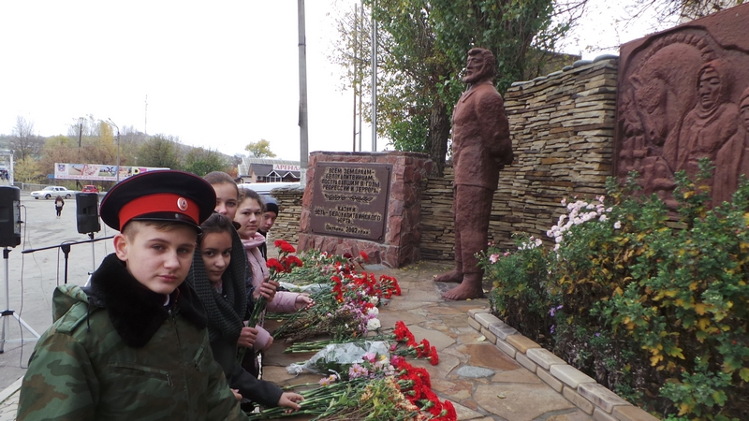
Финансовое управление Администрации Белокалитвинского района
Меры социальной поддержки граждан, пострадавших от политических репрессий
Областной закон от 22.10.2004 № 164-ЗС «О социальной поддержке граждан, пострадавших от политических репрессий»
2019 год-2 453,9 тыс. рублей,
2020 год-2 532,5 тыс. рублей,
2021 год-2 613,9 тыс. рублей
бесплатное изготовление и ремонт зубных протезов
бесплатный проезд на территории Ростовской области независимо от места регистрации на всех видах городского пассажирского транспорта (кроме такси), на автомобильном транспорте общего пользования (кроме такси) пригородных и внутрирайонных маршрутов
бесплатный проезд на железнодорожном водном транспорте пригородного сообщения и автомобильном транспорте пригородного межмуниципального сообщения
Компенсация расходов: -на оплату жилых помещений и коммунальных услуг;
за установку телефона;
- стоимости проезда по территории РФ туда и обратно один раз в год

Slide 49
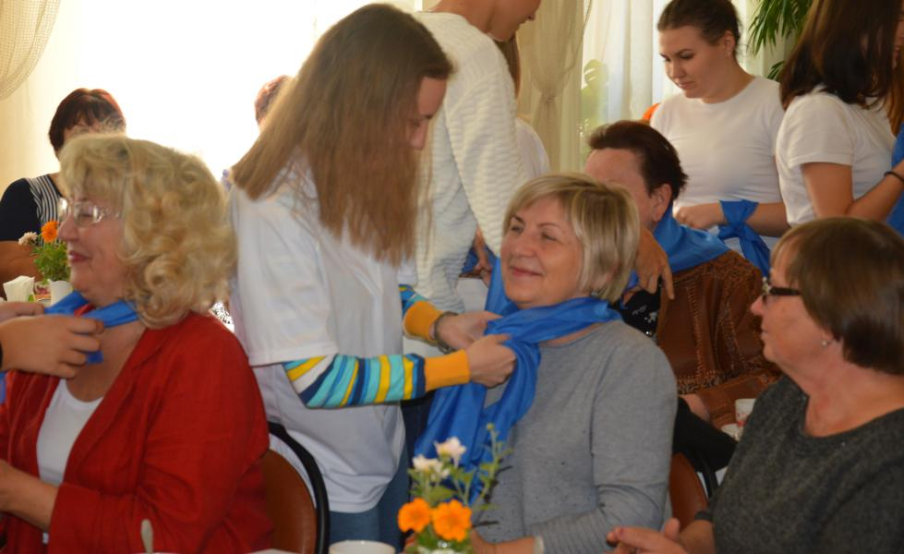
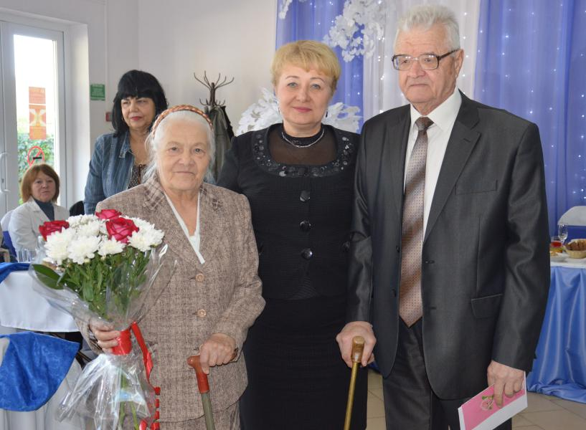
Финансовое управление Администрации Белокалитвинского района
Социальное обслуживание граждан
На финансовое обеспечение выполнения муниципального задания муниципального бюджетного учреждения социального обслуживания Белокалитвинского района «Центр социального обслуживания граждан пожилого возраста и инвалидов» предусмотрено:
в 2019 году- 233 371,3 тыс. рублей
в 2020 году- 243 276,2 тыс. рублей
в 2021 году- 256 908,8 тыс. рублей

Slide 50
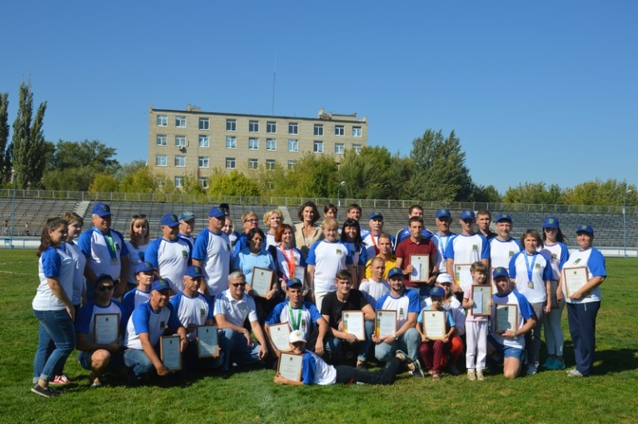
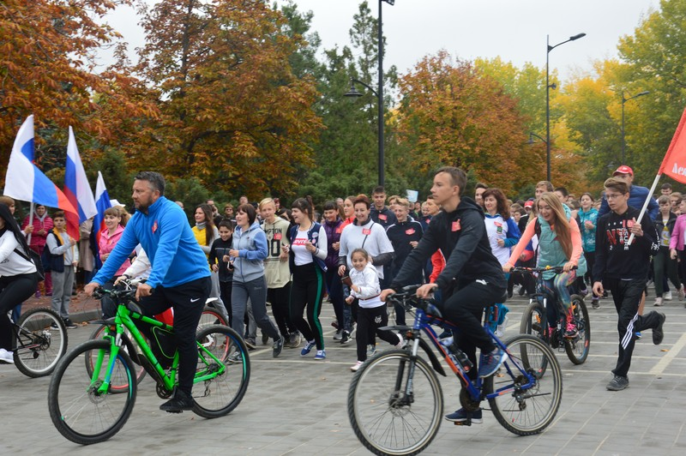
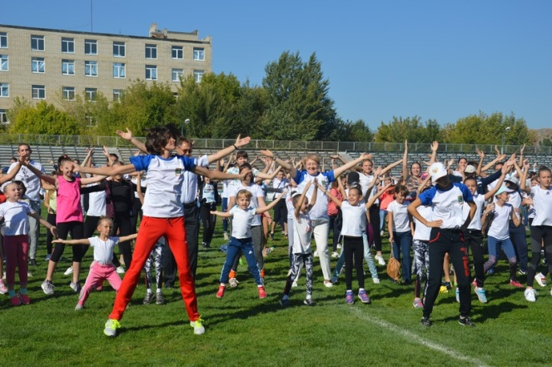
Финансовое управление Администрации Белокалитвинского района
Расходы бюджета Белокалитвинского района на
физическую культуру и спорт в 2019-2021 годах
2019 год
3 523,7
тыс. рублей
2020 год
3 376,4
тыс. рублей
2021 год
3 376,4
тыс. рублей

Slide 51
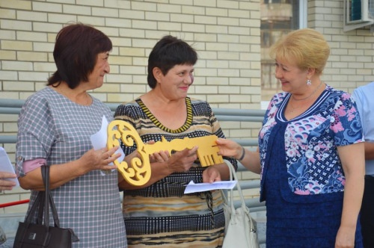
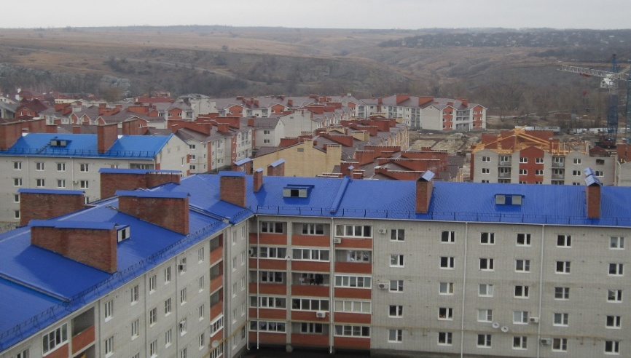
Финансовое управление Администрации Белокалитвинского района
На обеспечение жильем жителей Белокалитвинского района
в 2019-2021 годах предусмотрено 1 138 191,5 тыс. рублей
46 человек
Обеспечение жилыми помещениями детей-сирот и детей, оставшихся без попечения родителей 2019-2021 годы-69 580 тыс. рублей, в том числе 2019 год-22 540,0 тыс. рублей 2020-2021 годы-23 520,0 тыс. рублей ежегодно
518 семей
Переселение граждан из аварийного и ветхого жилищного фонда 2019-2021 годы- 1 048 709,5 тыс. рублей, в том числе 2019 год- 197 585,7 тыс. рублей, 2020 год-268 556,3 тыс. рублей,
2021 год-582 567,5 тыс. рублей
34 семьи
Обеспечение жильем молодых семей
2019 год-10 863,2 тыс. рублей,
2020-2021 годы- по 4 365 тыс. рублей ежегодно
10 семей
Обеспечение жильем граждан, проживающих в сельской местности 2019-2021 годы-300,9 тыс. рублей, 2019 год-109,4 тыс.рублей,2020-2021 годы- ежегодно по 100,0 тыс. рублей
3 человека
Обеспечение жильем ветеранов боевых действий, инвалидов и семей, имеющих детей инвалидов
2019-2021 годы-7,9 тыс. рублей, в том числе 2019 год-2,0 тыс. рублей, 2020 год-1,0 тыс.рублей

Slide 52

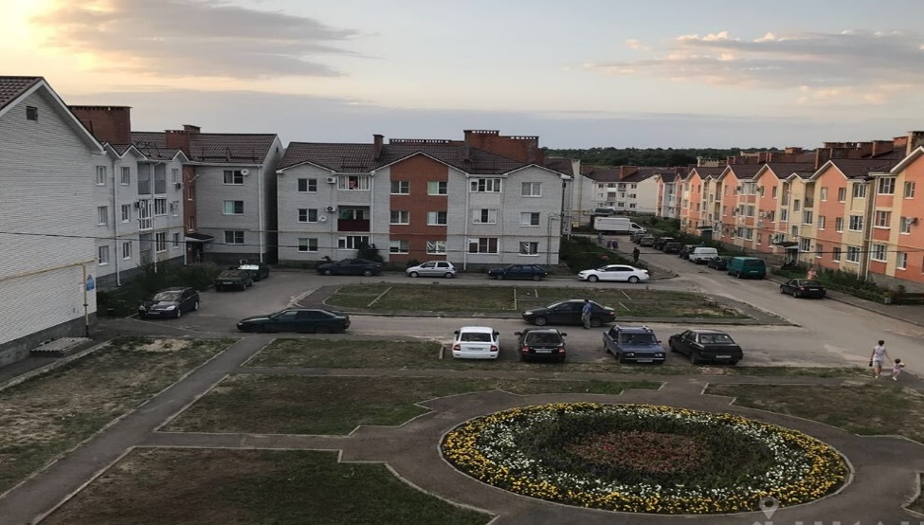
Финансовое управление Администрации Белокалитвинского района
Расходы по разделу «жилищно-коммунальное хозяйство» в 2019-2021 годах
2019 год-511 504,4 тыс. рублей,
2020 год-432 661,1 тыс. рублей,
2021 год-645 241,5 тыс. рублей
Мероприятия по переселению граждан из многоквартирного аварийного жилищного фонда, признанного непригодным для проживания, аварийным и подлежащим сносу или реконструкции
в сумме 1 048 709,5 тыс. рублей, из них на 2019- 197 585,7 тыс. рублей, 2020 год-268 556,3 тыс. рублей, на 2021 год- 582 567,5 тыс.рублей
Строительство и реконструкция объектов водопроводно-канализационного хозяйства
на 2019-2020 год в сумме 9 190,7 тыс. рублей, из них в 2019 году-3 730,2 тыс.рублей,
в 2020 году-5 460,5 тыс.рублей.
Реализация мероприятий по формированию городской среды
в сумме 198 710,1 тыс. рублей,
из них на 2019 год-147 879,1 тыс.рублей,
на 2020 год-50 529,4 тыс.рублей,
в 2021году – 301,6 тыс.рублей

Slide 53
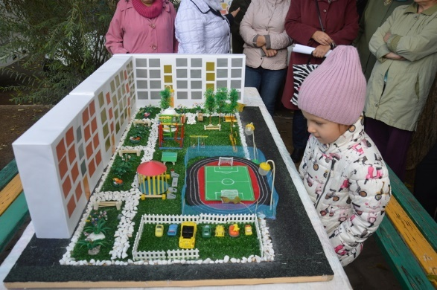
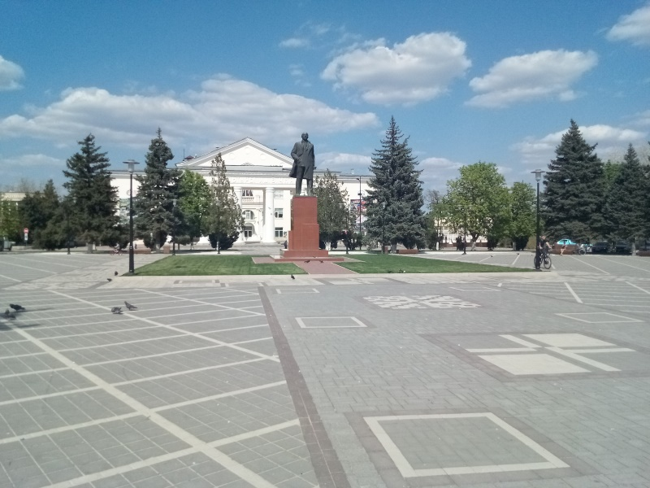
Финансовое управление Администрации Белокалитвинского района
Расходы на реализацию мероприятий по формированию современной городской среды
на территории Белокалитвинского района
на 2019-2021 198 710,1 тыс. рублей
Реализация мероприятий по благоустройству дворовых территорий
2019 год-0,0 тыс. рублей,
2020 год-150,8 тыс. рублей,
2021 год-150,8 тыс. рублей.
Капитальный ремонт объектов культуры и туристических объектов на 2019 год в сумме 35 848,7 тыс. рублей; на 2020 год в сумме 50 227,8 тыс. рублей.
Реализация мероприятий по благоустройству общественных территорий
2019 год-112 030,4 тыс. рублей,
2020 год-150,8 тыс. рублей,
2021 год-150,8 тыс. рублей.

Slide 54
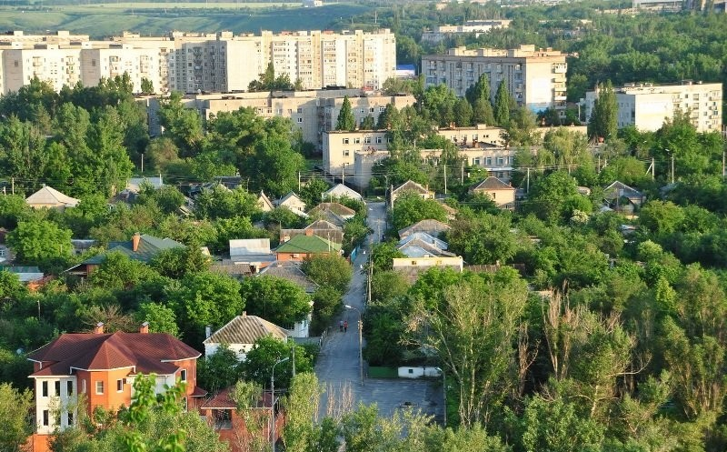
Финансовое управление Администрации Белокалитвинского района
Расходы на осуществление капитальных вложений в объекты муниципальной собственности Белокалитвинского района на 2019 год
Формирование комфортной городской среды на территории Белокалитвинского городского поселения 112 030,4 тыс. рублей
Капитальный ремонт объектов культуры и туристических объектов (сквер им.Сафарова) 35 848,7 тыс. рублей
Водоснабжение х.Нижнепопов, х.Погорелов (ПИР) 3 730,2 тыс. рублей
Капитальный ремонт МБДОУ ДС № 35 – 37 920,9 тыс.рублей
Газификация х.Рудаков, с.Литвиновка, х.Ленин, х.Грушевка, х.Семимаячный 87 652,0 тыс. рублей
Проектно-сметная документация на капитальный ремонт МБОУ Богураевская СОШ 6 601,9 тыс. рублей

Slide 55
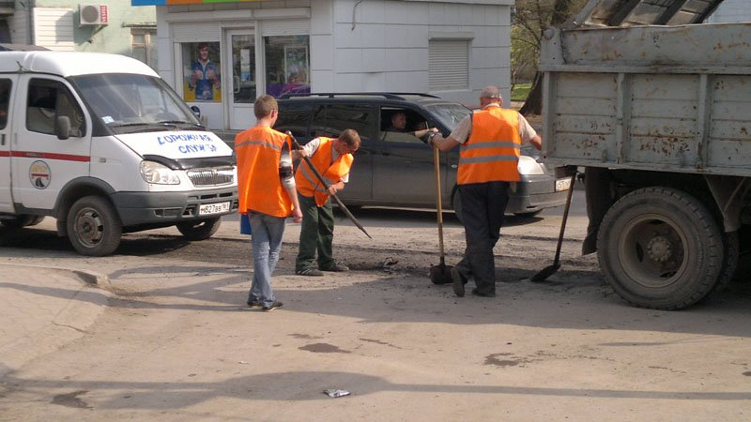
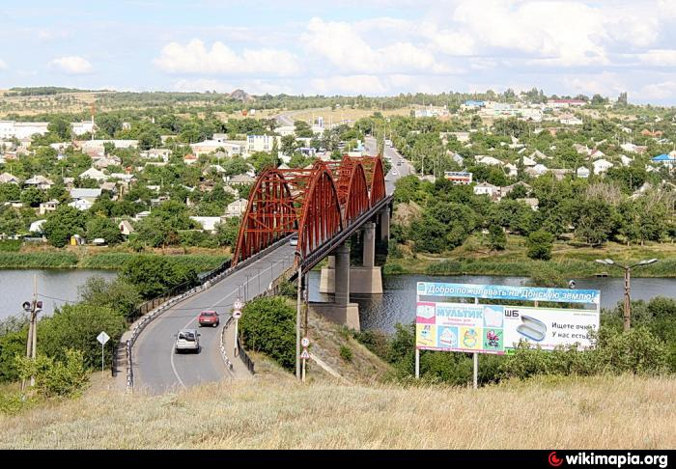
Финансовое управление Администрации Белокалитвинского района
Дорожное хозяйство (часть 1)
Основные источники формирования доходов дорожного фонда Белокалитвинского района:
-акцизы на автомобильный бензин,
-субсидии из областного бюджета,
-прочие налоговые доходы
Протяженность дорог местного значения
839 500 км.
Объем бюджетных ассигнований дорожного фонда
Белокалитвинского района:
2019 год- 91 225,0 тыс. рублей
2020 год- 45 814,6 тыс. рублей
2021 год- 49 284,6 тыс. рублей

Slide 56

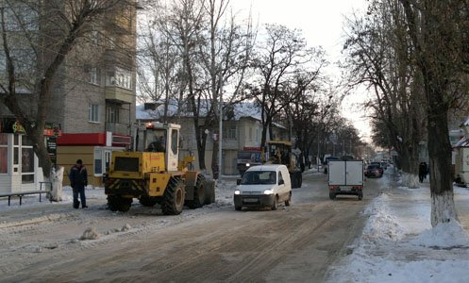
Финансовое управление Администрации Белокалитвинского района
Дорожное хозяйство (часть 2)
Направление расходов
дорожного фонда
Белокалитвинского района:
-обеспечение дорожной деятельности в отношении автомобильных дорог местного значения
-субсидии из областного и районного бюджетов бюджетам поселений на строительство (реконструкцию), капитальный ремонт, ремонт и содержание автомобильных дорог общего пользования местного значения, в том числе на формирование муниципальных дорожных фондов

Slide 57
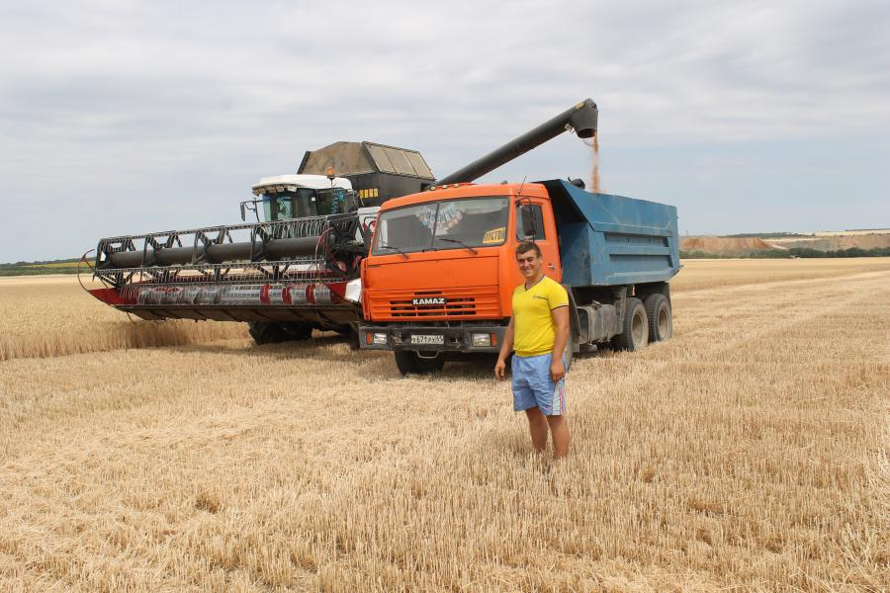
Финансовое управление Администрации Белокалитвинского района
Муниципальная поддержка экономики
Сельское хозяйство и рыболовство
2019 год
4 734,9 тыс. рублей
2020 год
1 813,6 тыс. рублей
2021 год
1 813,6 тыс. рублей
Другие вопросы в области национальной экономики
2019 год
1 335,9 тыс. рублей
2020 год
198,9 тыс. рублей
2021 год
198,9 тыс. рублей

Slide 58
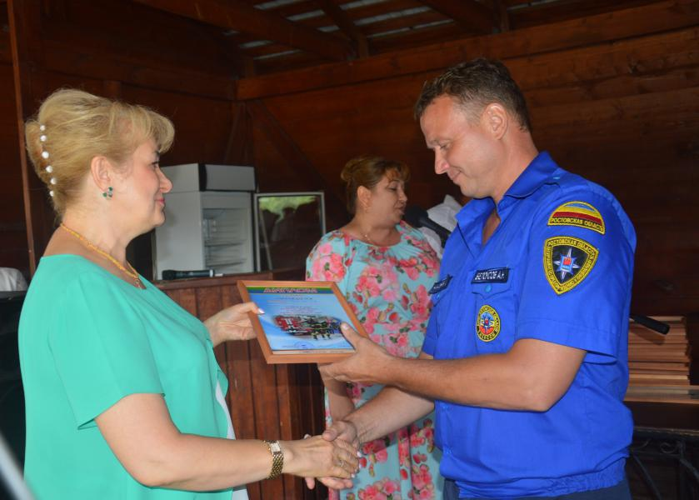
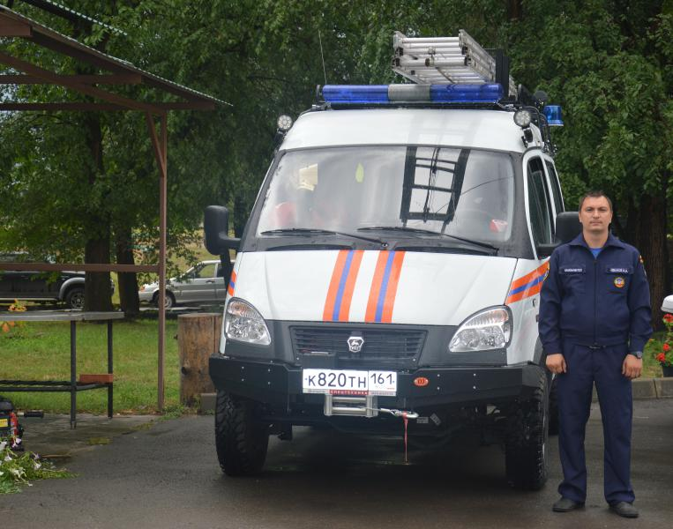
Финансовое управление Администрации Белокалитвинского района
На финансовое обеспечение деятельности муниципального казенного учреждения Белокалитвинского района поисково - спасательного подразделения предусмотрено:
в 2019 году – 18 966,4 тыс. рублей,
в 2020 году – 17 661,9 тыс. рублей,
в 2021 году - 17 861,2 тыс. рублей
(1 поисково-спасательное подразделение 13 штатных единиц)

Slide 59

Расходы на реализацию мероприятий в Белокалитвинском районе системы-112 составят на 2019 год - 1 576,1 тыс. рублей, на 2020 год – 1 591,1 тыс. рублей, на 2021 год – 1 606,6 тыс. рублей
Финансовое управление Администрации Белокалитвинского района
• финансовое обеспечение деятельности МКУ Белокалитвинского района «Служба-112» (6 штатных единиц);
• обеспечение функционирования и поддержания в постоянной готовности системы-112.

Slide 60
Объемы межбюджетных трансфертов бюджетам поселений в 2019 году
Финансовое управление Администрации Белокалитвинского района

Slide 61

Финансовое управление Администрации Белокалитвинского района
Объемы межбюджетных трансфертов
бюджетам поселений на 2018 - 2021 годы
тыс. рублей
Наименование показателей | 2018 год | 2019 год | 2020 год | 2020 год
Иные межбюджетные трансферты, всего, | 303 180,4 | 470 868,5 | 399 916,4 | 682 782,6
в том числе:
за счет субсидий областного бюджета | 275 253,5 | 441 610,4 | 385 244,4 | 668 660,3
за счет средств бюджета района на софинансирование областных субсидий | 21 917,0 | 15 386,1 | 14 672,0 | 14 122,3
иные межбюджетные трансферты за счет средств бюджета района | 6 009,9 | 13 872,0 | 0,0 | 0,0

Slide 62
Финансовое управление Администрации Белокалитвинского района
Объемы межбюджетных трансфертов
бюджетам поселений за счет средств областного бюджета и бюджета района для софинансирования расходных обязательств, возникающих при выполнении полномочий органов местного самоуправления по вопросам местного значения в 2019 году
Тыс. рублей
на обеспечение мероприятий по переселению граждан из многоквартирного аварийного жилищного фонда, признанного непригодным для проживания, аварийным и подлежащим сносу или реконструкции | 197 585,7
на возмещение предприятиям жилищно-коммунального хозяйства части платы граждан за коммунальные услуги | 67 328,1
на ремонт и содержание автомобильных дорог общего пользования местного значения | 13 127,5
на реализацию мероприятий по формированию современной городской среды в части благоустройства общественных территорий | 112 030,4
на капитальный ремонт объектов культуры и туристических объектов | 35 848,7
на капитальный ремонт муниципальных учреждений культуры | 31 076,1

Slide 63
Финансовое управление Администрации Белокалитвинского района
Объемы межбюджетных трансфертов
бюджетам поселений за счет средств областного бюджета и бюджета района для софинансирования расходных обязательств, возникающих при выполнении полномочий органов местного самоуправления по вопросам местного значения в 2019 году

Slide 64
Финансовое управление Администрации Белокалитвинского района
Структура межбюджетных трансфертов
на 2019 год в рамках муниципальных программ белокалитвинского района
Межбюджетные трансферты
в сумме 470 868,5 тыс. рублей, 100%
Развитие культуры и туризма
31 988,9 тыс. рублей
6,8 %
Развитие транспортной системы
25 086,7 тыс. рублей
5,3 %
Оказание финансовой поддержки поселениям
1 000,0 тыс. рублей
0,2 %
Обеспечение качественными жилищно-коммунальными услугами населения Белокалитвинского района
67 328,1 тыс. рублей
14,3 %
Обеспечение доступным и комфортным жильем населения Белокалитвинского района
197 585,7 тыс. рублей
42,0 %
Формирование современной городской среды на территории Белокалитвинского района
147 879,1 тыс. рублей
31,4 %

Slide 65
Финансовое управление Администрации Белокалитвинского района
Структура расходов по муниципальным программам белокалитвинского района в 2019 году

Slide 66
Доля муниципальных программ в общем объеме расходов, запланированных на реализацию муниципальных программ Белокалитвинского района в 2019 году
Финансовое управление Администрации Белокалитвинского района
Развитие образования
38,6%
Формирование современной городской среды на территории Белокалитвинского района
4,5 %
Обеспечение общественного порядка и противодействия преступности
0,1%
Управление муниципальным имуществом
0,3%
Территориальное планирование и развитие территории, в том числе для жилищного строительства 0,1%
Обеспечение качественными жилищно-коммунальными услугами населения
2,3%
Социальная поддержка граждан
30,1%
Информационное
общество
1,1%
Управление муниципальными финансами района
0,4%
Доступная среда 0,1%
Развитие сельского хозяйства
2,8%
Энерго-
эффективность и развитие энергетики
0,1%
Обеспечение доступным и комфортным жильем населения
7,1%
Развитие физической культуры, спорта и молодежной политики 0,1%
Муниципальная политика
1.9%
Поддержка казачьих обществ
0,4%
Развитие транспортной системы
2,8%
Защита населения и территории от чрезвычайных ситуаций
0,7%
Охрана окружающей среды и рациональное природопользование
0,1%
Экономическое развитие и инновационная экономика
0,1%
Развитие культуры и туризма
4,9%
Развитие здравоохранения
1,4%

Slide 67
Доля муниципальных программ, связанных с социальным развитием, в общем объеме расходов, запланированных на реализацию муниципальных программ Белокалитвинского района в 2019 году, часть I
Финансовое управление Администрации Белокалитвинского района
Муниципальная программа Белокалитвинского района "Развитие образования" | 38,6%
Муниципальная программа Белокалитвинского района "Социальная поддержка граждан" | 30,1%
Муниципальная программа Белокалитвинского района "Обеспечение доступным и комфортным жильем населения Белокалитвинского района" | 7,1%
Муниципальная программа Белокалитвинского района "Развитие культуры и туризма" | 4,9%
Муниципальная программа Белокалитвинского района "Развитие здравоохранения" | 1,4%
Муниципальная программа Белокалитвинского района "Поддержка казачьих обществ Белокалитвинского района" | 0,4%
Муниципальная программа Белокалитвинского района "Доступная среда" | 0,1%
Муниципальная программа Белокалитвинского района «Развитие физической культуры , спорта и молодежной политики" | 0,1%

Slide 68
Доля муниципальных программ, связанных с развитием инфраструктуры и обеспечением условий жизнедеятельности, в общем объеме расходов, запланированных на реализацию муниципальных программ Белокалитвинского района в 2019 году, часть II
Финансовое управление Администрации Белокалитвинского района
Муниципальная программа Белокалитвинского района "Формирование современной городской среды на территории Белокалитвинского района" | 4,5%
Муниципальная программа Белокалитвинского района "Развитие транспортной системы" | 2,8%
Муниципальная программа Белокалитвинского района "Обеспечение качественными жилищно-коммунальными услугами населения Белокалитвинского района" | 2,3%
Муниципальная программа Белокалитвинского района "Муниципальная политика" | 1,9%
Муниципальная программа Белокалитвинского района "Информационное общество" | 1,1%
Муниципальная программа Белокалитвинского района "Защита населения и территории от чрезвычайных ситуаций, обеспечение пожарной безопасности и безопасности людей на водных объектах" | 0,7%
Муниципальная программа Белокалитвинского района "Управление муниципальным имуществом в Белокалитвинском районе" | 0,3%
Муниципальная программа Белокалитвинского района "Обеспечение общественного порядка и противодействие преступности" | 0,1%
Муниципальная программа Белокалитвинского района "Охрана окружающей среды и рациональное природопользование" | 0,1%
Муниципальная программа "Территориальное планирование и развитие территории, в том числе для жилищного строительства" | 0,1%
Муниципальная программа Белокалитвинского района "Энергоэффективность и развитие энергетики" | 0,1%

Slide 69
Доля муниципальных программ, связанных с обеспечением высоких темпов экономического роста, в общем объеме расходов, запланированных на реализацию муниципальных программ Белокалитвинского района в 2019 году, часть III
Финансовое управление Администрации Белокалитвинского района
Муниципальная программа Белокалитвинского района "Развитие сельского хозяйства и регулирование рынков сельскохозяйственной продукции, сырья и продовольствия" | 2,8%
Муниципальная программа Белокалитвинского района "Управление муниципальными финансами района и создание условий для эффективного управления муниципальными финансами поселений" | 0,4%
Муниципальная программа Белокалитвинского района "Экономическое развитие и инновационная экономика" | 0,1%

Slide 70
Бюджет Белокалитвинского района
на 2019 год и на плановый период 2020 и 2021 годов утвержден решением Собрания депутатов Белокалитвинского района
от 27.12.2018 № 285
Благодарим за внимание!

